Slide 1
Результаты проектной деятельности по познавательному развитию « патриотическое воспитание в детском саду, приобщение детей старшего дошкольного возраста к социокультурным ценностям»
воспитатели Герман Н.А
2017-2018 гг. Иващенко Л.Г.

Slide 2
Познавательное развитие
Речевое развитие
Художественно эстетическое развитие
Физическое развитие
Социально-коммуникативное развитие

Slide 3
Образовательная область
«Познавательное развитие»
Познавательное развитие предполагает формирование первичных представлений о малой родине и Отечестве, представлений о социокультурных ценностях нашего народа, об отечественных традициях и праздниках.
Рассказывать о том, как важно жить в мире со всеми народами, знать и уважать их культуру, обычаи и традиции.
Развивать проектную деятельность всех типов (исследовательскую, творческую, нормативную).
Поощрять обсуждение проекта в кругу сверстников.
Содействовать творческой проектной деятельности индивидуального и группового характера.
Совершенствовать координацию руки и глаза; развивать мелкую моторику рук в разнообразных видах деятельности.

Slide 4
Образовательная область
«Социально-коммуникативное развитие»
На основе расширения знаний об окружающем воспитывать патриотические и интернациональные чувства, любовь к Родине.
Углублять знания о Российской армии. Воспитывать уважение к защитникам Отечества, к памяти павших бойцов (возлагать с детьми цветы к обелискам, памятникам).
Рассказывать детям о воинских наградах дедушек, бабушек, родителей.
Привлекать детей к созданию развивающей среды дошкольного учреждения (мини-музеев, выставок, библиотеки).

Slide 5
Образовательная область
«Речевое развитие»
Совершенствовать речь как средство общения.
Формировать умение вести диалог между воспитателем и ребенком, между детьми; учить быть доброжелательными и корректными собеседниками, воспитывать культуру речевого общения.
Побуждать детей интересоваться смыслом слова.
Воспитывать желание и умение слушать художественные произведения, следить за развитием действия.
Воспитывать читателя, способного испытывать сострадание и сочувствие к героям книги.
Продолжать совершенствовать художественно-речевые исполнительские навыки детей при чтении стихотворений.

Slide 6
Образовательная область
«Художественно-эстетическое развитие»
Развитие детского художественного творчества, интереса к самостоятельной творческой деятельности (изобразительной, музыкальной).
Обращать внимание на обязательность доброжелательного и уважительного отношения к работам товарищей.
Воспитывать самостоятельность; учить активно и творчески применять ранее усвоенные способы изображения в рисовании, лепке и аппликации, используя выразительные средства.
Продолжать развивать коллективное творчество. Воспитывать стремление действовать согласованно.
Закреплять умение петь самостоятельно, индивидуально и коллективно, с музыкальным сопровождением и без него.
Учить придумывать движения, сопровождающие содержание песни.

Slide 7
Образовательная область
«Физическое развитие»
Обеспечивать разностороннее развитие личности ребенка: выносливость, выдержку, настойчивость .решительность, смелость, организованность, инициативность, самостоятельность, творчество.
Учить использовать разнообразные подвижные игры, способствующие развитию психофизических качеств (ловкость, сила, быстрота, выносливость).
Способствовать творческому использованию в играх представлений об окружающей жизни, впечатлений о произведениях литературы.
Воспитывать доброжелательность, готовность выручить сверстника.

Slide 8
Вид проекта: познавательно – творческий
Срок реализации: долгосрочный и (среднесрочный)
Состав участников: групповой ( дети, педагоги, родители)
Цель: расширять и обобщать знания детей о Великой Отечественной Войне, людях, защищавших Родину от врага.
Формировать у детей дошкольного возраста представления о Блокаде Ленинграда, его обороне, защитниках и жителях, о том, как об этом помнят ныне живущие люди.

Slide 9
Задачи:
Обобщать и расширять знания детей об истории ВОВ и Блокаде Ленинграда.
Обобщать и расширять знания о памятниках ВОВ и Блокады Ленинграда, о технике времен войны и современной технике.
Продолжать развивать творческие способности рамках реализации проекта.
Формировать познавательные интересы, творческую активность, закреплять умение видеть и передавать в своем творчестве нестереоскопический способ передачи перспективы: расположение близлежащих объектов и удаленных на рисунке, поделке.
Совершенствовать координацию руки и глаза; продолжать развивать мелкую моторику рук.
Развивать мыслительную и речевую деятельность, зрительное и слуховое внимание и восприятие.
Воспитывать чувство патриотизма, уважения и благодарности к ветеранам.
Продолжать расширять сотрудничество с родителями воспитанников.

Slide 10
Содержание проекта:
Чтение художественной литературы.
Рассматривание иллюстраций , фотографий.
Прослушивание и разучивание стихов и песен о ВОВ, Дне Победы, о Блокаде Ленинграда.
Беседы с детьми о боевых наградах, городах-героях, военных мемориалах и памятниках нашего города.
Дидактические, строительные, сюжетно-ролевые, подвижные игры.
Продуктивная деятельность детей на тему «День Победы», «День снятия Блокады», «Памятники героям войны и Блокады».
Просмотр учебных презентаций о ВОВ и Блокаде Ленинграда.
Работа с родителями: совместная с детьми подготовка выставок «Памятники Блокады», «Военная техника», рассматривание альбома из семейного архива «Дорога жизни», посещение мемориалов, фотовыставка, обсуждение проектов.
Составление рассказов «На параде», «Салют в городе», «Памятники Блокады», «Моя прабабушка – ветеран»
Посещение библиотеки.
Концерт для ветеранов и воспитанников детского сада.
Спортивный праздник посвященный Дню Победы.
Участие в городской акции «Бессмертный полк».

Slide 11
Обсуждение проекта с детьми

Slide 12
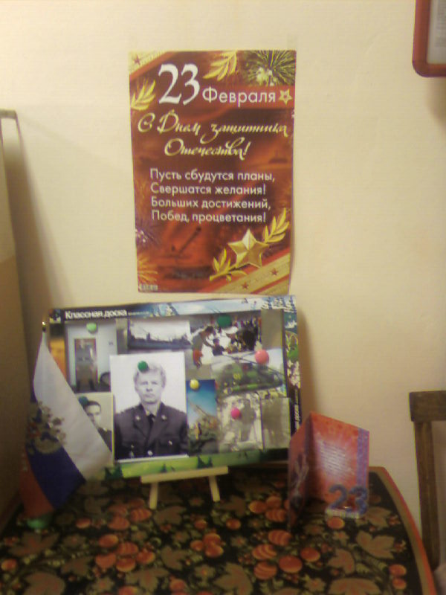
Методическое обеспечение проекта

Slide 13
Оформление стендов

Slide 14
Совместная работа детей и родителей по оформлению стендов

Slide 15
экскурсии по памятным местам

Slide 16
Посещение родителями с детьми памятников

Slide 17
Альбом «дорога жизни» из архива семьи воспитанницы детского сада

Slide 18
Памяти военных дней

Slide 19
Рисование «салют над городом», «военная техника»

Slide 20
Праздничный концерт к дню снятия блокады Ленинграда

Slide 21
Ленинградские традиции

Slide 22
Эх, Ладога, родная Ладога!....

Slide 23
Наши бабушки-ветераны

Slide 24
Фото на память

Slide 25
С ДНЕМ ПОБЕДЫ

Slide 26
Учебная презентация

Slide 27
Рассматривание наград и рисунков

Slide 28
Посещение библиотеки

Slide 29
Выставка «Парад Военной техники»

Slide 30
Художественное творчество детей «На суше, воздухе и море!»

Slide 31
Слава армии Российской!

Slide 32
Памяти павших защитников города

Slide 33
Помним, верим, гордимся!

Slide 34
Рассказы о майских праздниках

Slide 35
Сюжетно-ролевые игры

Slide 36
Наши поздравления

Slide 37
Рисунки на асфальте

Slide 38
Памятная встреча с ветераном

Slide 39
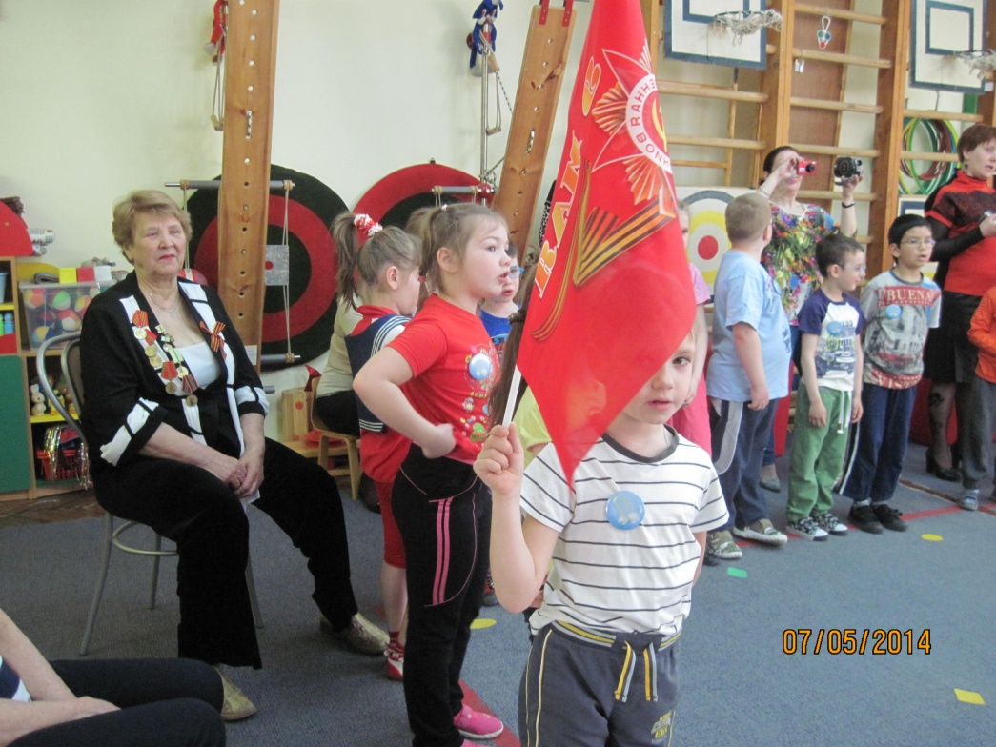
Спортивный праздник к дню победы

Slide 40
Участие педагогов в городской акции «бессмертный полк»

Slide 41
Спасибо за внимание!

